Slide 1
Processamento linguagem natural
Quantum Finance

Slide 2

Introdução
A QuantumFinance, empresa do setor financeiro digital, recebe diariamente inúmeros chamados de clientes em seu canal de atendimento via chat, contendo dúvidas, solicitações e reclamações.
O desafio deste projeto é desenvolver um modelo de inteligência artificial capaz de classificar automaticamente o assunto dos chamados a partir do texto livre, garantindo:
A) Direcionamento mais rápido e preciso para as áreas responsáveis
B) Redução do tempo de resposta
C) Maior eficiência e qualidade no atendimento ao cliente

Slide 3
Análise de dados

Slide 4
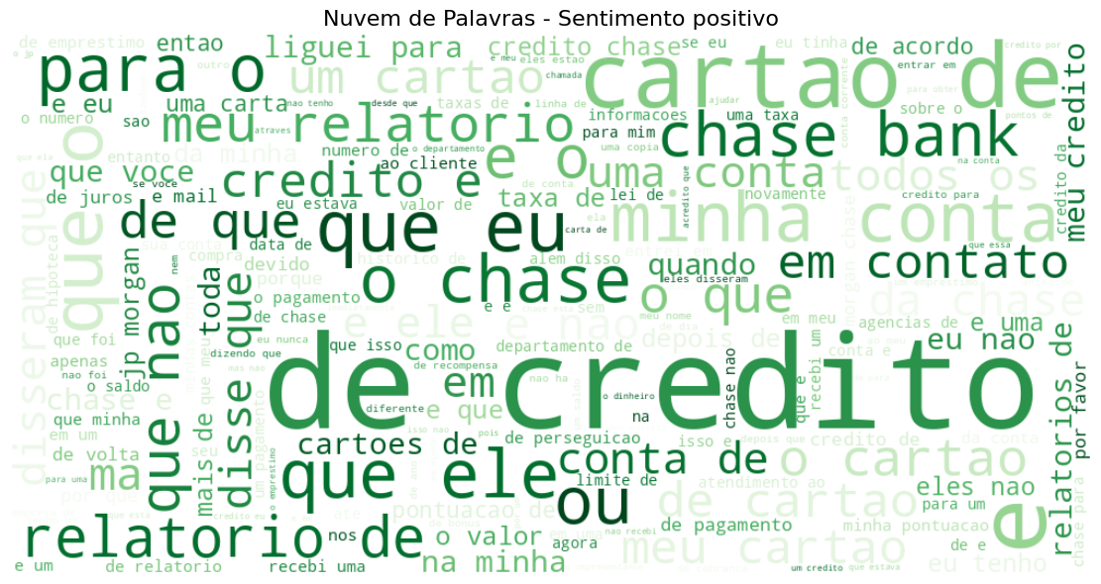
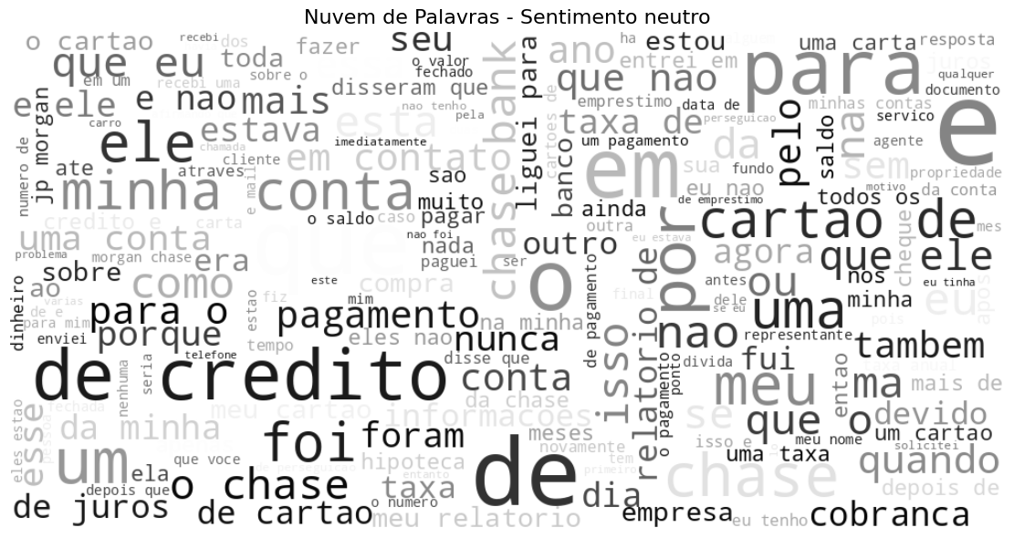
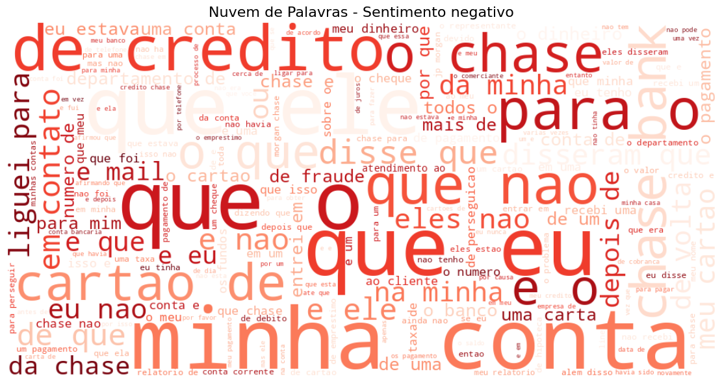
Nuvem palavras sentimentos

Slide 5
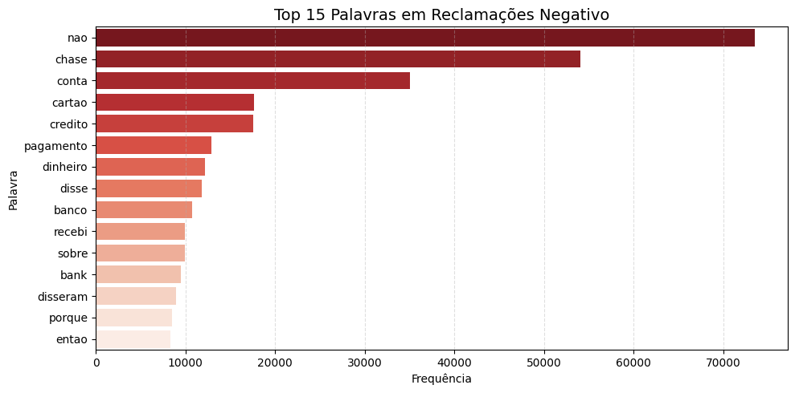
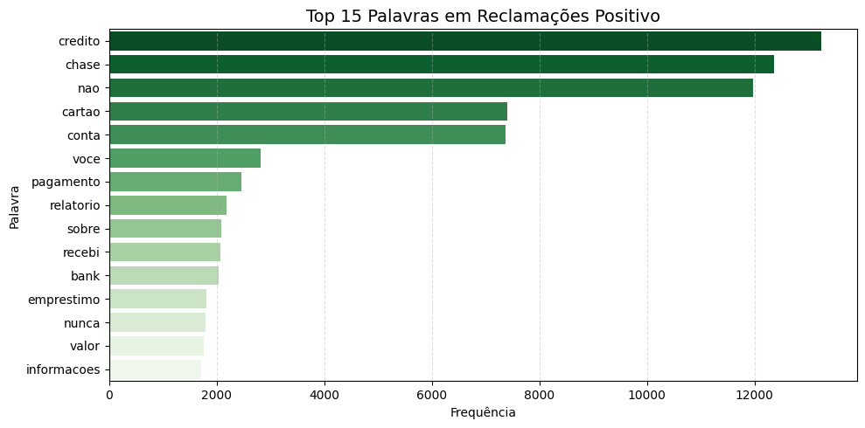
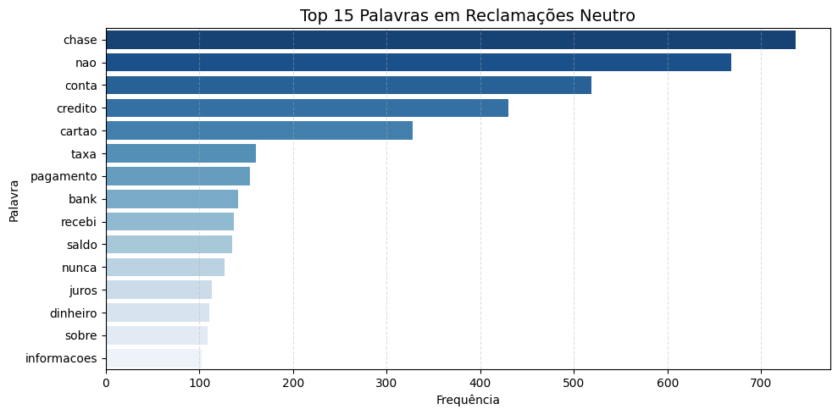
Frequencias das palavras

Slide 6

Machine learning

Slide 7
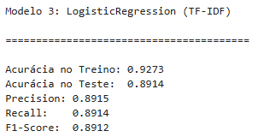
Modelo machine learning
Regressão logistica

Slide 8
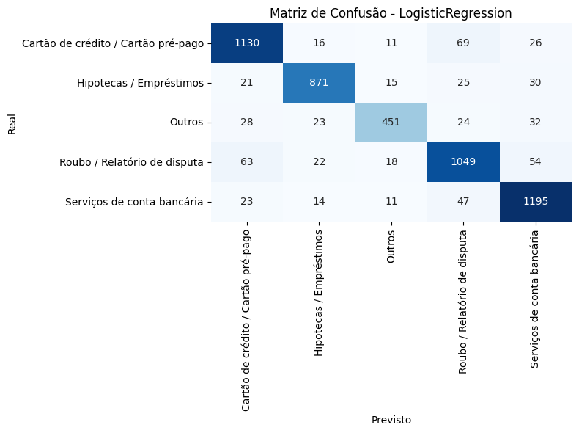
Matriz de confusão

Slide 9
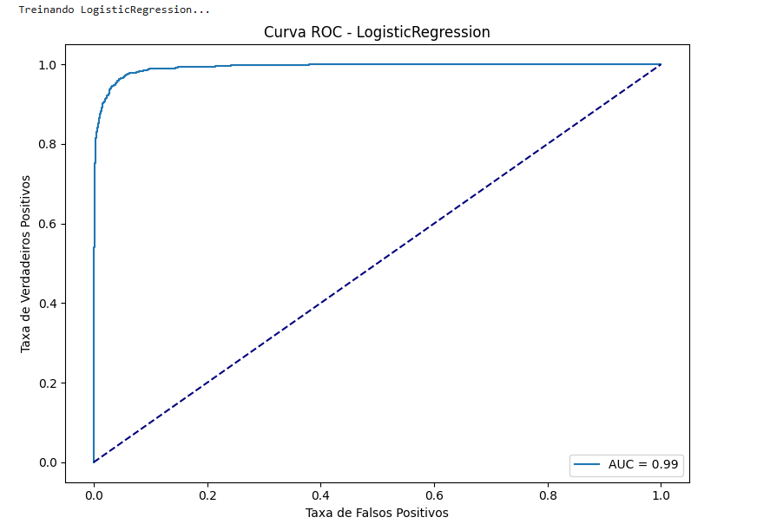
Curva ROC

Slide 10
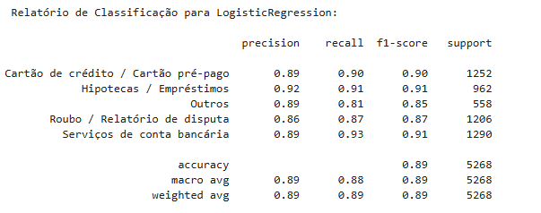
Classification Report

Slide 11
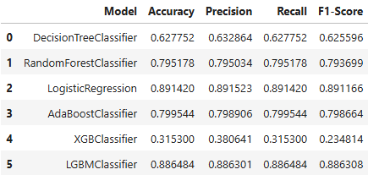
Resultados final melhores modelos

Slide 12

Transformers

Slide 13
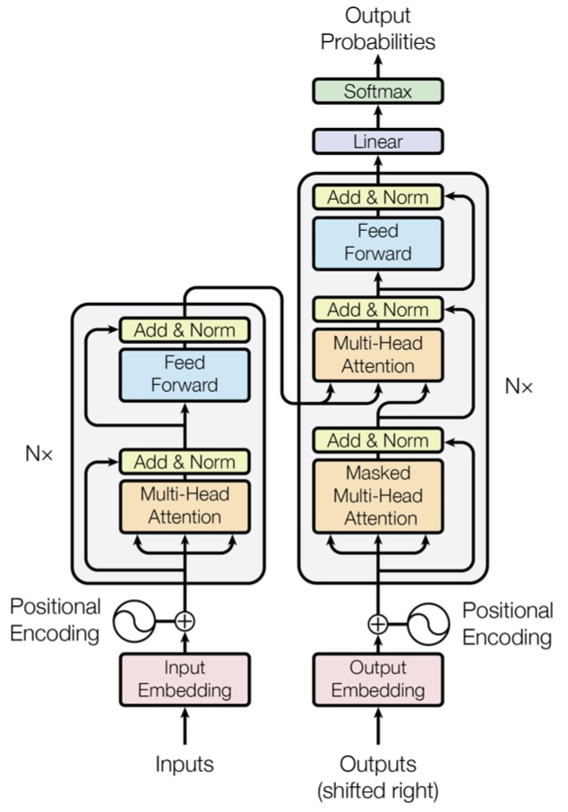
Arquitetura Transformers

Slide 14
Utilizamos o modelo BERTimbau (versão do BERT pré-treinada para o português), aplicando tanto o fine-tuning direto quanto a extração de embeddings combinados com classificadores tradicionais de machine learning.
Transformers Modelo BERTimbau BERT

Slide 15
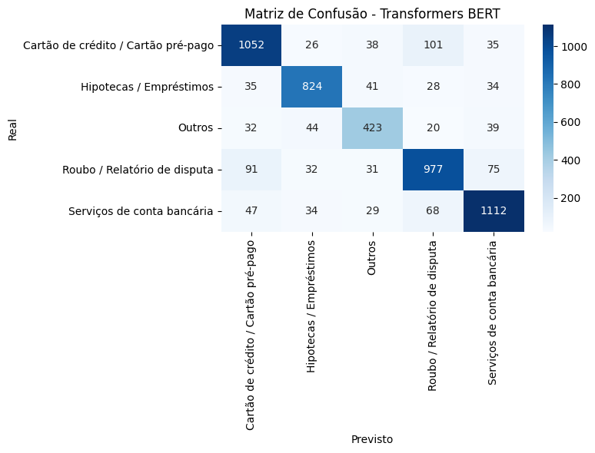
Matriz de confusão

Slide 16
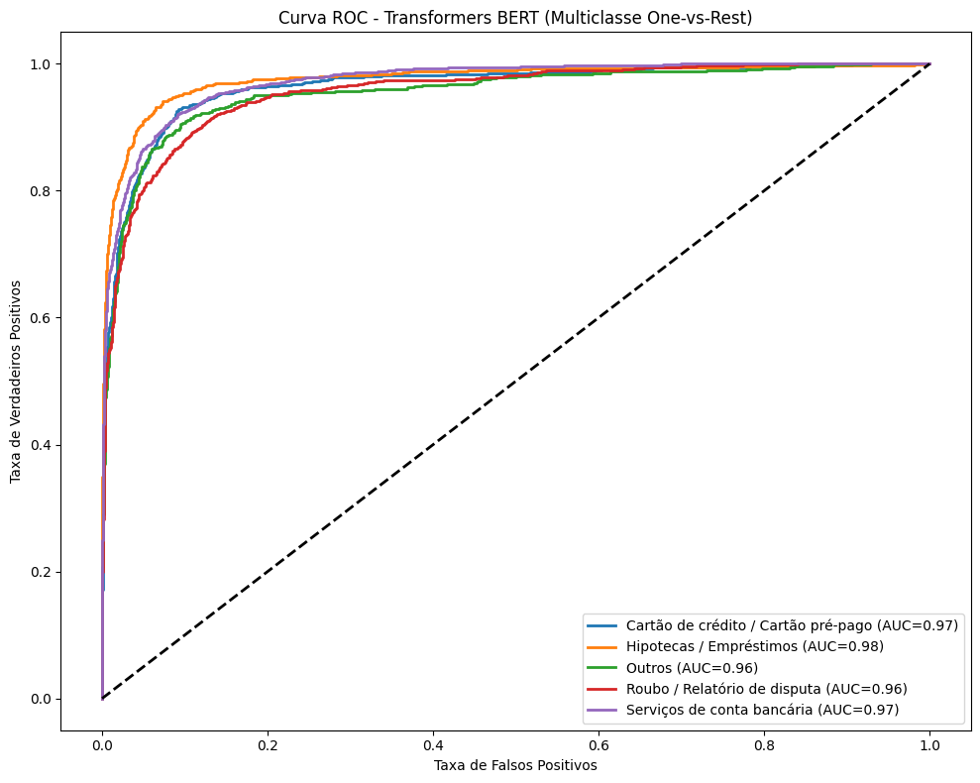
Curva ROC

Slide 17
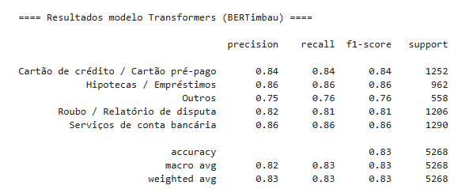
Classification Report

Slide 18
O modelo Logistic Regression foi o melhor para este problema, com métricas mais consistentes e performance superior ao BERT.
TF-IDF com seleção ótima de features se mostrou fundamental para maximizar desempenho em modelos clássicos.
Transformers trouxeram bons resultados, mas não superaram os métodos tradicionais neste caso.
A análise de texto confirmou os principais pontos de dor dos clientes: segurança, cobranças indevidas e falhas no atendimento.
A combinação entre análise exploratória (nuvem de palavras + sentimentos) e preditiva (modelos ML/NLP) trouxe visão abrangente para suporte à tomada de decisão.
Conclusão

Slide 19


https://github.com/RafaelGallo/FIAP_NLP_Quantum_Finance

